Slide 1
软件测试实用教程 ——方法与实践
PartII 软件测试技术

Slide 2
第3章 黑盒测试技术
内容提要
介绍黑盒测试基本原理，围绕最重要的7种测试方法展开讨论
边界值测试、等价类测试、基于决策表的测试和基于正交表的测试主要从数据优选的角度展开测试，适用于单元测试阶段，用于对函数或类的方法进行测试
基于场景的测试是从业务流程优选的角度展开测试，适用于系统测试阶段，用于对功能、界面等进行测试

Slide 3
第3章 黑盒测试技术
本章重点
边界值测试
等价类测试
因果图测试
基于决策表的测试（判定表）
基于正交表的测试
基于状态转换法的测试
基于场景的测试

Slide 4
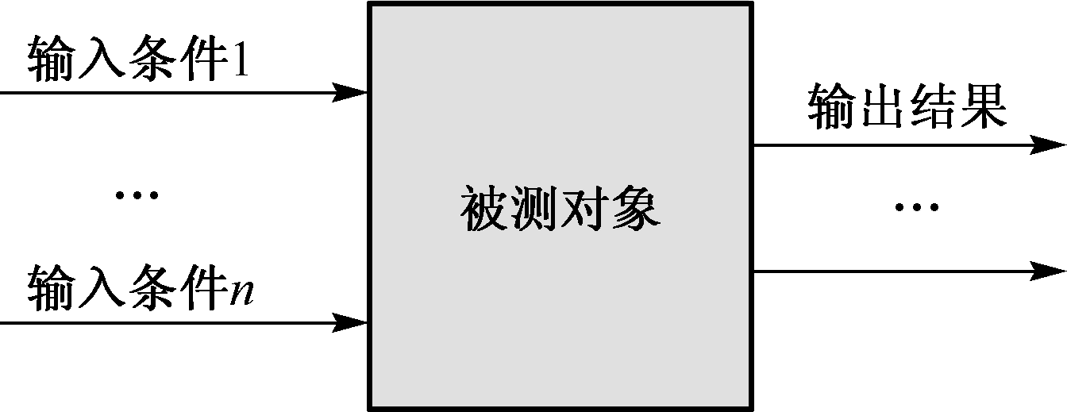
3.1 概述
基本原理

Slide 5
3.1 概述
定义
黑盒测试，又称为功能测试或数据驱动测试，是把测试对象当作看不见内部的黑盒。在完全不考虑程序内容结构和处理过程的情况下，测试者仅根据程序功能的需求规范考虑确定测试用例和推断测试结果的正确性。

Slide 6
3.1 概述
定义
黑盒测试，又称为功能测试或数据驱动测试，是把测试对象当作看不见内部的黑盒。在完全不考虑程序内容结构和处理过程的情况下，测试者仅根据程序功能的需求规范考虑确定测试用例和推断测试结果的正确性。

Slide 7
3.1 概述
黑盒测试能发现以下几类问题
功能不读或遗漏
接口错误或界面错误
数据结构或外部数据库访问错误
性能错误
初始化和终止错误

Slide 8
3.1 概述
适用阶段
当被测对象为函数时
完成对函数功能的测试
无需看函数代码，只需了解函数接口和返回值
对应单元测试阶段
当被测对象为功能时
完成对整个软件系统功能和易用性等的测试
无需看各功能点如何编程实现，只需要了解SRS中关于输入和输出的规定
对应系统测试，或有用户共同参与的验收测试阶段

Slide 9
3.1 概述
测试方法的评价
测试用例对被测对象的覆盖率
测试用例的冗余
测试用例的数量
测试用例对缺陷的定位能力
测试用例设计的复杂度

Slide 10
3.1 概述
场景法
因果图
等价类方法
状态图
边界值
黑盒
测试
正交试验法
正交试验法
错误推测法

Slide 11
谢 谢

